Slide 1
Základní typy kybernetických útoků

Slide 2

Co to jsou kybernetické útoky
Kybernetický útok je jakékoli působení útočníka v kyberprostoru, většina útoků je zaviněna lidskou chybou
Útoky mohou dělat jedinci nebo skupiny lidí, většinou za účelem odcizení osobních údajů napadených osob nebo zatížení konkurenčních stránek.
Útoky nemusí být pouze v počítači ,některé útoky mohou být i fyzické, např. odcizení nebo zničení počítačů a dalších důležitých zařízení.

Slide 3
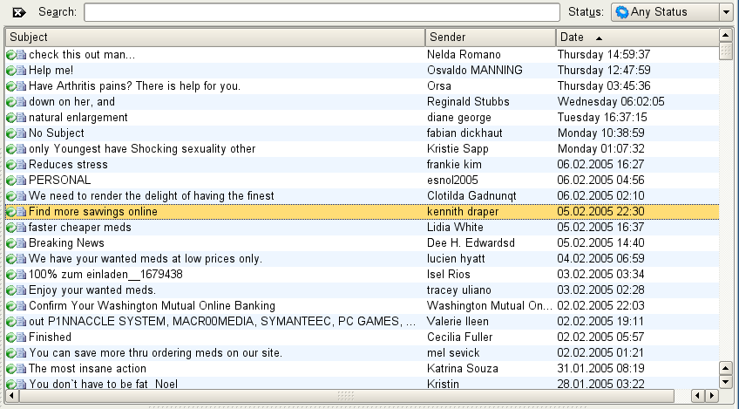
Spam
Spam je jakákoliv forma nevyžádané hromadné digitální komunikace. Jde o nevyžádaná reklamní sdělení ve formě e-mailů, SMS nebo zpráv v komunikačních aplikacích, na sociálních sítích.
K automatizovanému odesílání spamu se využívají spamboti , kteří podle vlastního algoritmu určí, komu a v jaké podobě poslat spamovou zprávu/e-mail
Rozesílání spamu je v mnoha zemích zakázané, bohužel jeho šíření nelze úplně zastavit. Poslat spam je totiž levné a jednoduché.

Slide 4
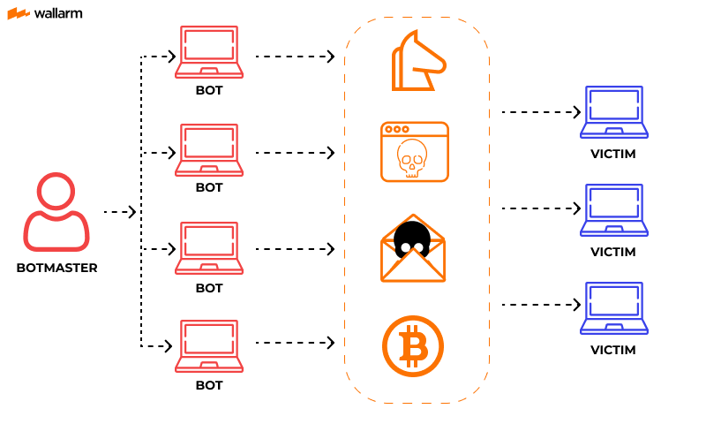
Botnet
Botnet je v informatice označení pro softwarové agenty nebo pro internetové roboty, kteří fungují autonomně nebo automaticky.
V současné době je termín nejvíce spojován s malwarem, kdy botnet označuje síť počítačů infikovaných speciálním softwarem, který je řízen z jednoho centra.

Slide 5

Malware
Malware je označení pro škodlivé programy, které v počítači provádějí činnost, se kterou uživatel nesouhlasí nebo by s ní nesouhlasil, kdyby o ní věděl.
Malware byl a je vytvářen z různých důvodů. Zpočátku některé vznikly jako experiment nebo žert a většinou bez záměru způsobit nějakou škodu.
S postupem času se však malware stal nástrojem na vydělávání peněz

Slide 6
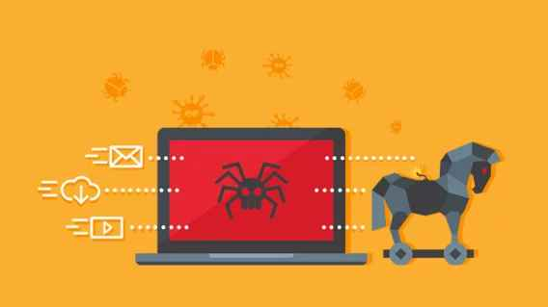
Trojský kůň
Trojský kůň je uživateli skrytá část programu nebo aplikace s funkcí, se kterou vlastník počítače nesouhlasí.
Trojský kůň může být samostatný program, který se tváří užitečně – například hra, spořič obrazovky nebo nějaký jednoduchý nástroj.
Někdy se trojský kůň vydává za program k odstraňování malware (dokonce jako takový může fungovat a odstraňovat konkurenční malware). Tato funkčnost slouží ale pouze jako maskování záškodnické činnosti, kterou v sobě trojský kůň ukrývá.

Slide 7
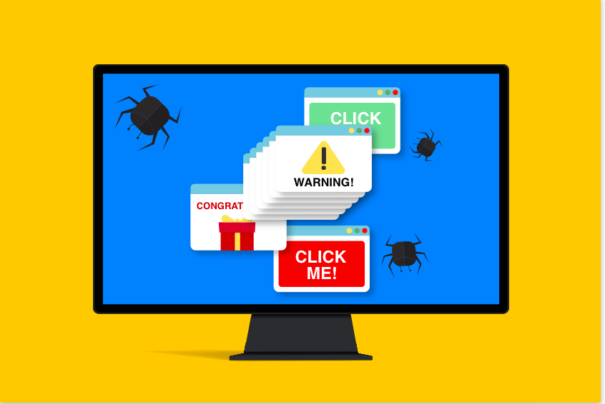
Adware
Adware je označení pro produkty znepříjemňující práci nějakou reklamní aplikací. Ty mohou mít různou úroveň agresivity - od běžných bannerů až po neustále vyskakující pop-up okna nebo ikony v oznamovací oblasti.
Většinou ale nejsou přímo nebezpečné jako spyware a jsou spojeny s nějakým programem, který je freeware To se dělá z důvodu toho, že díky těmto reklamám mohou vývojáři financovat dál svůj program.

Slide 8

Spyware
Spyware je program, který využívá internet k odesílání dat z počítače či jiného zařízení bez vědomí jeho uživatele.
Spyware se často šíří jako součást shareware, a to jako adware nebo bez vědomí uživatelů (ale s vědomím autorů programu). Jakmile si takový program nainstalujete a spustíte, nainstaluje se do systému také spyware.

Slide 9
Nejčastější příznaky výskytu spywaru
Nežádoucí domovská stránka (Přesměrování na jinou webovou stránku)
Pomalý start počítače a dlouhé nabíhání internetu
Při surfování na internetu ve zvýšené míře vyskakují reklamy - Pop-up okna
Přesměrování telefonní linky - u vytáčeného připojení - Dialery
Padající MS Windows (Častý restart, chyby, apod.)
Nové ikony na ploše, které se záhadně objevují

Slide 10

Ransomware
Jedná se o druh škodlivého softwaru, jehož účelem je zašifrovat, zakázat nebo výrazně omezit přístup k datům, zařízením nebo celým systémům oběti, a to do té doby, dokud nebude zaplaceno požadované výkupné.
Některé formy ransomware šifrují soubory na pevném disku,jiné jen zamknou systém a výhrůžnou zprávou se snaží donutit uživatele k zaplacení.

Slide 11
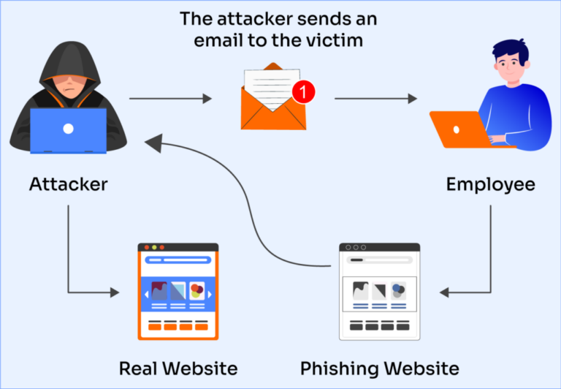
Phishing
Podvodná technika používaná na Internetu k získávání citlivých údajů v elektronické komunikaci.
K nalákání důvěřivé veřejnosti komunikace předstírá, že pochází z populárních sociálních sítí, aukčních webů, on-line platebních portálů, úřadů státní správy nebo od IT administrátorů.
Principem phishingu je typicky rozesílání e-mailových zpráv, které často vyzývají adresáta k zadání osobních údajů na falešnou stránku, jejíž podoba je takřka identická s tou oficiální.

Slide 12

Hacking
Nestandardní použití aplikace nebo počítačového systému, kdy se jedná o ilegální průnik pomocí prolomení bezpečnostní ochrany.
Hackeři násilně vnikají do počítačových systémů, snaží se dešifrovat kódy nebo ochranu obejdou. Někteří proto, aby kradli a prodali obchodní tajemství, jiní čistě ze zvědavosti a někteří pak z politických důvodů, nebo aby ničili.

Slide 13

Cracking
Cracking je metoda odstraňování ochranných prvků licencovaného softwaru s pomocí postupů, při kterých cracker zkoumá a většinou upravuje programový kód ve strojovém tvaru bez znalosti zdrojového kódu počítačového programu.
Osoba odstraňující tyto prvky se nazývá cracker a programátoři se snaží maximálně mu zamezit nejrůznějšími technikami, například šifrováním nebo automodifikačním kódem.

Slide 14
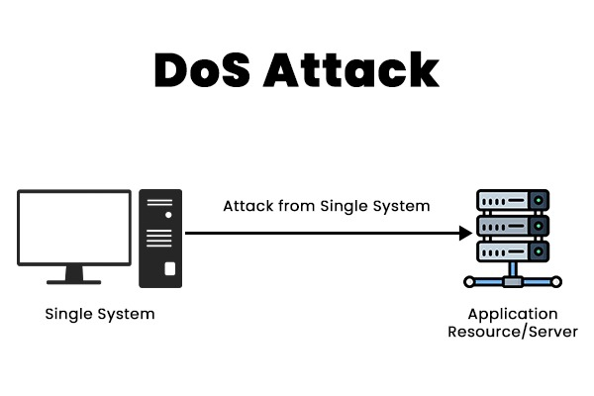
DoS
Denial-of-service (DoS) je typ útoku na internetové služby nebo stránky, jehož cílem je cílovou službu znefunkčnit a znepřístupnit ostatním uživatelům.
může k tomu dojít zahlcením obrovským množstvím požadavků či využitím nějaké chyby, která sice útočníkovi neumožní službu ovládnout, ale umožní ji znefunkčnit.

Slide 15
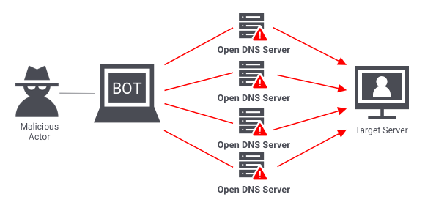
DDOS
forma kybernetického útoku, při kterém se útočníci snaží narušit nebo poškodit webovou stránku, síť nebo jinou online službu tím, že ji přetíží velkým množstvím falešných nebo nevyžádaných požadavků, dokud nedojde k poklesu výkonu, omezení nebo výpadku služby.

Slide 16
Zdroje
https://cs.wikipedia.org/wiki/Kybernetick%C3%BD_%C3%BAtok
https://www.eset.com/cz/spam/
https://cs.wikipedia.org/wiki/Botnet
https://cs.wikipedia.org/wiki/Malware
https://cs.wikipedia.org/wiki/Trojsk%C3%BD_k%C5%AF%C5%88_(program)
https://cs.wikipedia.org/wiki/Spyware
https://cs.wikipedia.org/wiki/Ransomware
https://cs.wikipedia.org/wiki/Adware
https://cs.wikipedia.org/wiki/Denial_of_service
https://cs.wikipedia.org/wiki/Cracking
https://wikisofia.cz/wiki/Computer_hacking

